Slide 1
czynniki rozwoju systemu edukacji zawodowej w województwie podlaskim
dr hab. Bogusław Plawgo, prof. UwB
BFKK

Slide 2
wyzwania wynikające z Diagnozy Strategicznej WP 2019 w obszarze zasobów ludzkich
Niedostosowanie szkolnictwa zawodowego do potrzeb regionalnej gospodarki.
Niska aktywność zawodowa: depopulacja, starzenie się społeczeństwa, drenaż mózgów – ucieczka młodych.
Niska skłonność do kształcenia ustawicznego w regionie.

Slide 3
Krajowa Strategia Rozwoju Regionalnego 2030 projekt
„Poważnym problemem staje się pozyskanie pracowników posiadających określone kompetencje zawodowe. Mimo że średni poziom wykształcenia wzrósł i jakość podaży pracy tym samym poprawiła się, to umiejętności pracowników coraz częściej nie odpowiadają na potrzeby pracodawców. Skutkuje to bezrobociem w pewnych grupach zawodowych i jednoczesnym niedoborem pracowników w innych branżach (…)”

Slide 4
Krajowa Strategia Rozwoju Regionalnego 2030 projekt
„Niedopasowanie struktury kształcenia do potrzeb rynku pracy jest główną przyczyną niskiej aktywności zawodowej ludzi młodych. Przyczyną tego stanu rzecz jest m.in. system finansowania edukacji premiujący kierunki kształcenia, które cieszą się największą popularnością wśród uczniów, a nie te, które w największymi stopniu odpowiadają na obecne i prognozowane zapotrzebowanie rynku pracy (…)”

Slide 5
Diagnoza strategiczna Województwa Podlaskiego 2019 niedostosowanie edukacji
„Głównym problemem kształcenia zawodowego jest niedostosowanie oferty edukacyjnej do potrzeb rynku, prowadzące do nierównowagi między popytem a podażą na pracę. Przejawia się to między innymi w występowaniu zjawiska bezrobocia, jak i jego współistnieniu z niezrealizowanymi ofertami pracy (…)”

Slide 6
Diagnoza strategiczna Województwa Podlaskiego 2019 niska aktywność zawodowa
Województwo podlaskie charakteryzuje się wysokim poziomem migracji ludzi młodych, (tj. w wieku 25-34 lata)
Na poziomie szkolnictwa średniego największy odsetek spośród wszystkich uczniów stanowią uczniowie liceów ogólnokształcących.

Slide 7
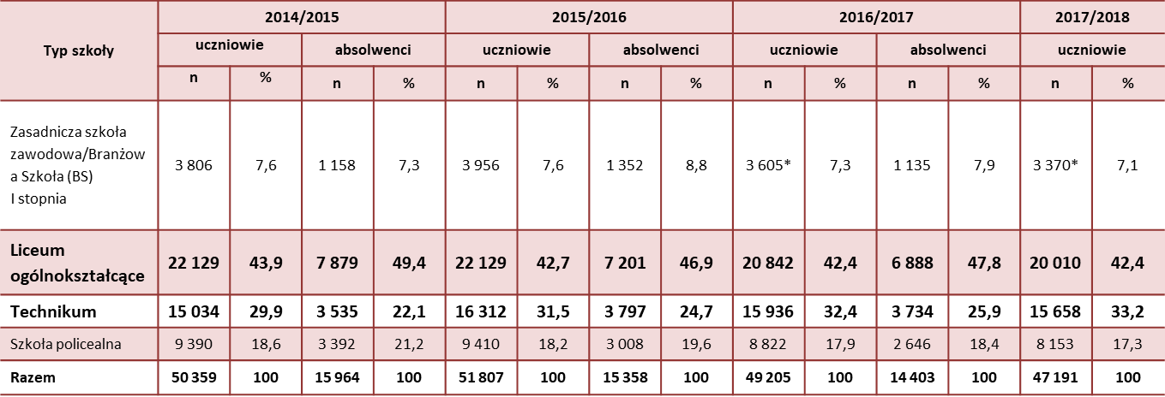
Diagnoza strategiczna Województwa Podlaskiego 2019 zmiany w strukturze kształcenia

Slide 8
prognozy zmian liczby ludności

Slide 9
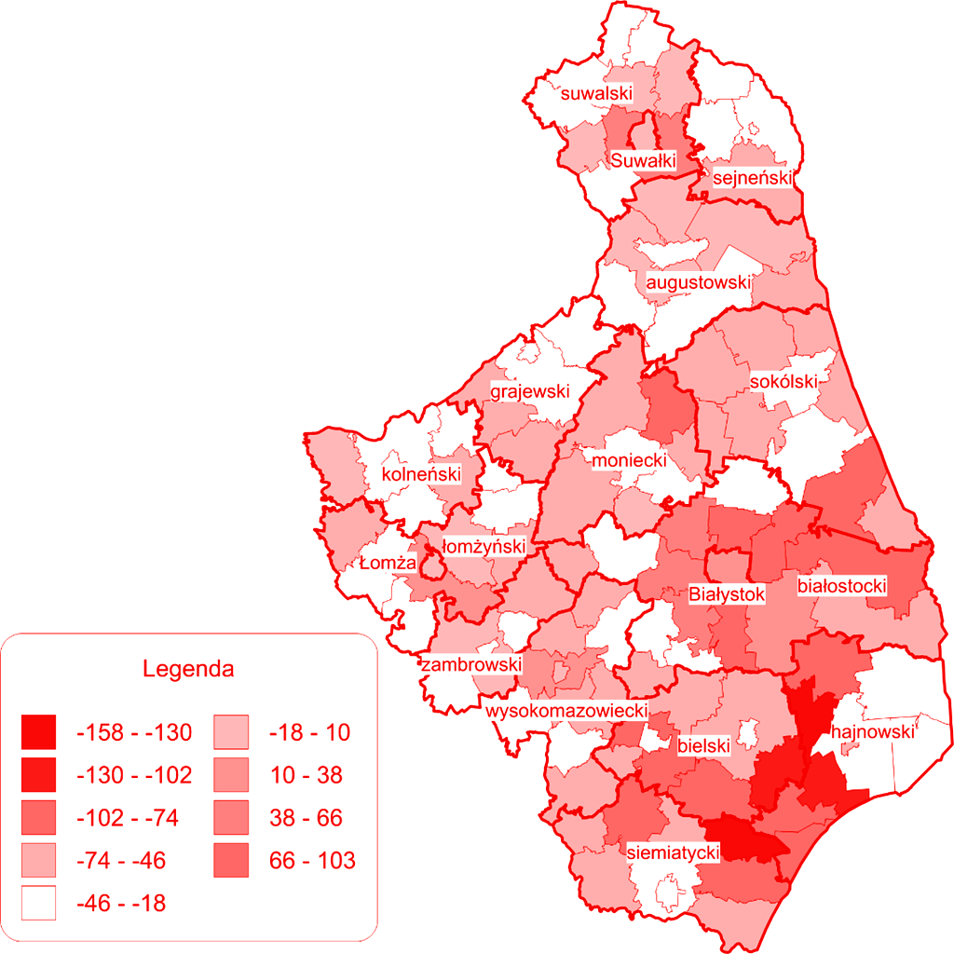
zmiana liczby ludności w latach 2013-2017
osób/10000 mieszkańców

Slide 10
Diagnoza strategiczna Województwa Podlaskiego 2019 niska skłonność do kształcenia ustawicznego
skłonność Podlasian do kształcenia ustawicznego jest niższa niż przeciętnie w kraju, co może przełożyć się na niedopasowanie zasobów ludzkich do potrzeb rynku pracy
…a w konsekwencji utrzymania pozycji regionu jako najmniej atrakcyjnego dla inwestorów – w województwie podlaskim najsłabiej oceniane są: zasoby i koszty pracy oraz dostępność transportowa.

Slide 11
kluczowe dla rozwoju przedsiębiorstwa i osiągania sukcesu czynniki – otoczenia lokalnego (miasta/gminy/powiatu) 44,9 tysięcy ankiet - GUS

Slide 12
kluczowe dla rozwoju przedsiębiorstwa i osiągania sukcesu czynniki – otoczenia lokalnego (miasta/gminy/powiatu) Polska - Łomża

Slide 13
Diagnoza strategiczna Województwa Podlaskiego 2019 wnioski w warsztatów strategicznych:
Konkurencyjność województwa podlaskiego a specjalizacja i zasoby ludzkie regionu
Bielsk Podlaski
Suwałki
Łomża
Niedobów kompetentnych kadr to ważna bariera rozwoju regionu

Slide 14
niedobór kompetencji kadr
główna bariera rozwoju regionu 2019-2030
niedostosowanie szkolnictwa zawodowego
niedobór kompetencji kadr
depopulacja
niski poziom kształcenia ustawicznego

Slide 15
misja systemu kształcenia zawodowego
2019-2030
Zapewnić kompetentne kadry dla potrzeb rozwoju regionalnej gospodarki poprzez:
Dostosowanie kształcenia młodzieży do potrzeb pracodawców nie tylko na poziomie kierunków kształcenia, ale efektów kształcenia, treści kształcenia i kształconych technologii
Rozwiniecie systemu kształcenia ustawicznego z uwzględnieniem potrzeb:
pracowników,
osób starszych 50+, osób poszukujących pracy, osób o specjalnych potrzebach np. niepełnosprawnych co zwiększy aktywność zawodową

Slide 16
rola szkolnictwa zawodowego
w niwelowaniu niedoboru kompetentnych kadr
dostosowanie kształcenia młodzież y do potrzeb
kompetentne kadry
kształcenia ustawiczne i aktywizacja grup o specyficznych potrzebach
kształcenia ustawiczne pracujących

Slide 17
podmioty
systemu kształcenia zawodowego
szkoły zawodowe
organy prowadzące
nadzór kuratoryjny
system kształcenia zawodowego
instytucje kształcenia zawodowego
młodzież rodzice dorośli
pracodawcy

Slide 18
problem
Zasadniczym problemem jest uczynienie z podmiotów systemu kształcenia zawodowego sprawnie działającej organizacji zapewniającej dostosowanie zasobów pracy do potrzeb rozwojowych regionu zgodnie z wymogami współczesnego etapu rozwoju społeczeństwa informacyjnego

Slide 19
program e-system szkolnictwa zawodowego
w woj podlaskim
badanie luki kompetencyjnej
system zapewnienia jakości kształcenia
doradztwo popytowe
e-system szkolnictwa zawodowego
popularyzacja kształcenia zawodowego
szkolenia specjalistyczne i staże umiejętności
potwierdzanie certyfikacja kompetencji

Slide 20
wniosek
W strategii województwa Podlaskiego potrzebne jest uwzględnienie sieciowania podmiotów systemu kształcenia zawodowego na przykład poprzez program strategiczny:
Podlaskie szkolnictwo zawodowe 2.0: platforma informatyczna systemu szkolnictwa zawodowego

Slide 21
wniosek
W strategii województwa Podlaskiego potrzebne jest uwzględnienie sieciowania podmiotów systemu kształcenia zawodowego na przykład poprzez program strategiczny:
edukacja do 4.0: e-system szkolnictwa zawodowego w woj. podlaskim zorientowany na przemysł 4.0

